Slide 1
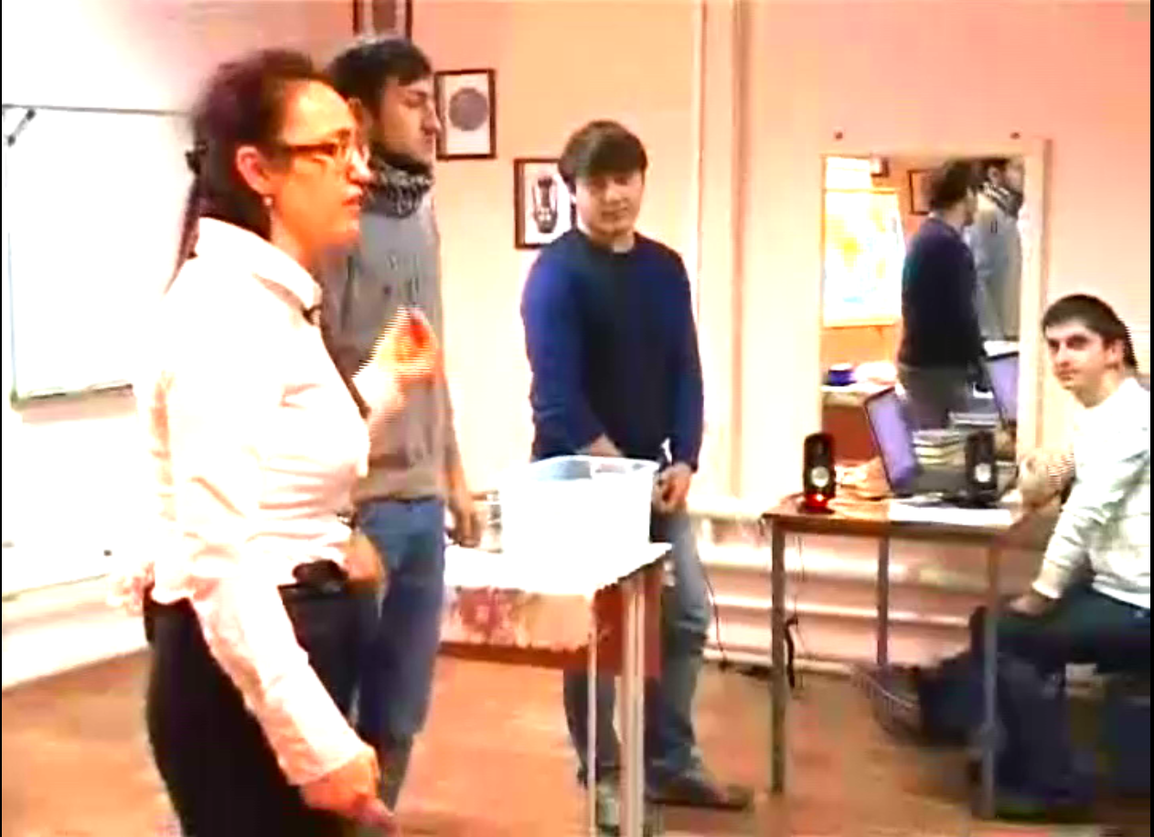
Бекшокова Патимат Асадулламагомедовна, канд.биол.наук,доцент кафедры экологии . Мастер комплексного представления знаний на учебной лекции.

Slide 2
Магомедов Гамид Абдуллаевич, доцент кафедры печатных СМИ. Мастер проектных технологий.

Slide 3
Гарунова Нина Нурмагомедовна, доктор исторических наук, профессор кафедры истории России. Мастер по технологиям дебатов.

Slide 4
Гусенова Джамиля Адамкадиевна, канд.филос.наук, доцент кафедры философии и социологии. Мастер по технологиям исследовательских методик и блиц опроса.

Slide 5
Джабраилов Арсен Набиевич, преподаватель кафедры общей и социальной психологии. Мастер по тренингам.

Slide 6
Джамалова Эмина Камаловна, канд.юрид.наук, доцент кафедры истории государства и права. Мастер по технологиям мозгового штурма.

Slide 7
Магомедова Патимат Ариповна, докт.филол.наук,профессор кафедры теоретической и прикладной лингвистики. Мастер по дистанционным технологиям.

Slide 8
Нюдюрмагомедов Абдулахад Нюдюрмагомедович, докт.пед.наук, профессор, директор ЦСОТ им. С. М. Омарова. Мастер по диалоговым технологиям.

Slide 9
Османов Осман Абдулмуслимович, канд.юрид.наук, доцент кафедры гражданского права. Мастер по проективным технологиям.

Slide 10
Сивриди Георгий Николаевич, доцент кафедры методики русского языка и литературы. Мастер по интерактивным технологиям.

Slide 11
Шейхова Рукият Гаджимурадовна, канд.биол.наук, доцент кафедры биохимии и биофизики. Мастер по деловым играм.

Slide 12
Алиева Нажават Магомедовна, старший преподаватель бух-учет. Мастер по деловым играм.

Slide 13
Темирбекова Зури Магомедовна, доцент кафедры актерского мастерства. Мастер по профессиональным тренингам.

Slide 14
Рабаданова Аминат Ибрагимовна, доцент кафедры анатомии. Мастер по технологиям смотра знаний.

Slide 15
Ибрагимов Ибрагим Магомедович, доцент, завед.кафедры франц.языка. Мастер по технологиям произношения на иностранном языке.

Slide 16
Махдиева Юля Махдиевна, доцент кафедры финансов и страхования. Мастер по организации дебатов и учебной эстафеты.

Slide 17
Таджибова Разият Ражидиновна, доцент кафедры англ.филологии. Мастер по использованию электронных средств обучения.

